Slide 1
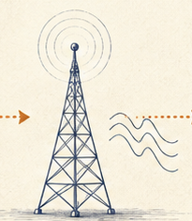


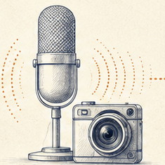
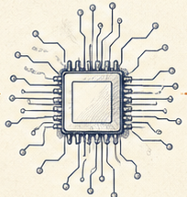
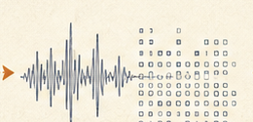
电子信息的核心，
是让信息被感知、传输和处理
现实世界的信息
感知
编码
传输
处理
还原
把声音、图像与环境变化，转化为可计算、可传递、可再现的信号。

